Slide 1


Звертання. Непоширені й поширені звертання
Привіт,
друже.
Сергійко

Slide 2
Скільки є в нас, любі друзі,
Для звертання ніжних слів…
Д. Білоус
Серденько
Матусенько
Донечко
Татусю
Діточки
Синочку
Бабусенько

Slide 3


Пригадаймо:
Що називається однорідними членами речення?
Які члени речення можуть бути однорідними?
Що називається узагальнювальним словом?

Slide 4


Slide 5

Що ж таке звертання?
Звертання – слово або
словосполучення, що називає того,
до кого чи до чого
звертаються з промовою.
Звертання
ніякої синтаксичної ролі у реченні не виконує.

Slide 6

За будовою звертання може бути
Непоширене
(складається з одного слова)
Мово, сину, донечко.
Поширене
(складається з двох
і більше слів)
Рідна мово,
любий сину,
мила донечко.

Slide 7
Звертання може стояти у реченні в будь-якій позиції
ЗВ,… | - Матусенько, розкажіть нам казку.
ЗВ!… | - Україно! Ти для мене диво.
…, ЗВ! | - Люблю тебе, моя Херсонщино!
…, ЗВ,…! | - Вставай, Україно, вставай!

Slide 8
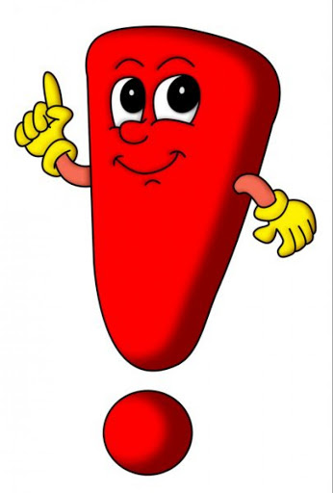

В українській мові звертання має форму кличного відмінку
В українській мові форму кличного відмінка мають:
імена (Оксано, Маріє, Дмитрику);
назви людей (батьку, брате, сусіде, козаче);
назви тварин (вовчику, коню, лисичко);
назви явищ природи (гаю, земле, зоре).

Slide 9
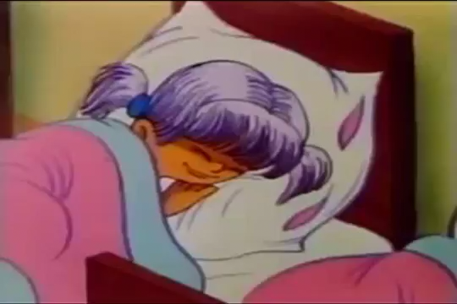
Пропоную переглянути приклади звертань з відомих мультфільмів

Slide 10

Лінгвістичне конструювання
ЗАВДАННЯ: перебудувати речення так, щоб виділені слова виступали в ролі звертань.
Сергій не втрачав віри в себе і не піддавався розпачу. Учні не повинні відповідати образою на образу. Школярі повинні пам’ятати, що шкільні
проблеми можна розв’язати.

Slide 11


Творче моделювання
ЗАВДАННЯ: скласти речення за поданими схемами
1. ЗВ, ______ . (?!)
2. ____, ЗВ, ____ . (?!)
3. ______ , ЗВ . (?!)
4. ЗВ ! ____ . (?!)

Slide 12

Диктант-самоперевірка
Розставте пропущені розділові знаки.
І зберіг я тільки ненечко скарб один, що ти дала, золоте, як зірка, сердечко.
Ясні зорі, тихі води - то земля твоя мій сину.
Мир і любов Україно неси, сяй для планети, як сонце краси.

Slide 13

Диктант-взаємоперевірка
Розставте пропущені розділові знаки.
І зберіг я тільки, ненечко, скарб один, що ти дала, золоте, як зірка, сердечко.
Ясні зорі, тихі води - то земля твоя, мій сину.
Мир і любов, Україно, неси, сяй для планети, як сонце краси.

Slide 14
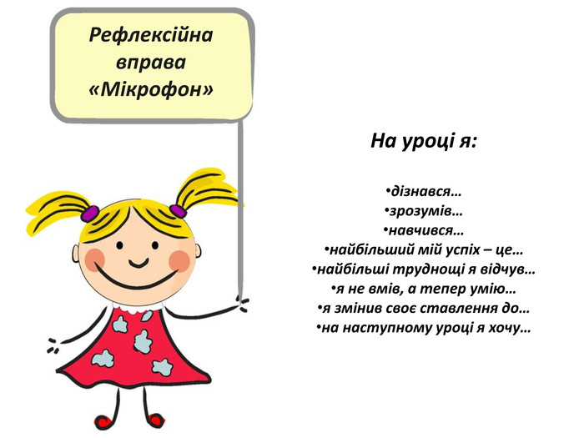

Slide 15
Домашнє завдання:
Вивчити правила про звертання.
Здати письмову роботу слайдів
10 та 11.

Slide 16

Дякую за увагу!

